Slide 1


Rencontre des acteurs de la prise en charge des maladies respiratoires professionnelles
Les enjeux des maladies respiratoires professionnelles
Vendredi 25 Avril 2025
Dr LOPEZ V.

Slide 2
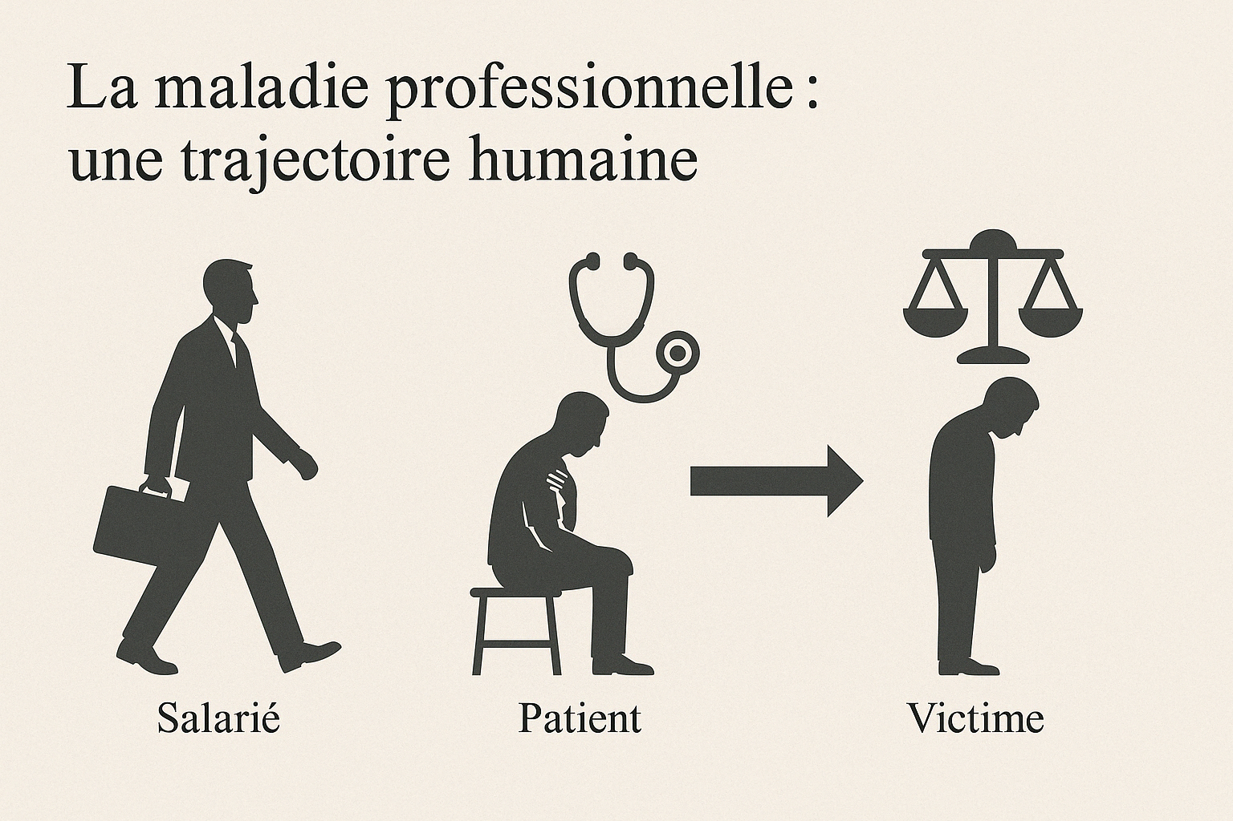
La maladie professionnelle : une trajectoire humaine
Un salarié, exposé dans le cadre de son travail
Et éventuellement devenir une victime
Qui va devenir un patient, rentrant dans un parcours de soin

Slide 3

Le patient
Un jour, la maladie se déclare……
Problématique du dépistage des maladies respiratoires à un stade précoce :
→ symptômes insidieux, banalisés = Retard fréquent au diagnostic → Effet travailleur sain
Vient ensuite le temps du soin : généralistes, pneumologues, allergologues, internistes, chirurgiens…
Mais qui, à ce moment-là, se pose la question du lien avec le travail ???
Notes:
Dépistage c’est une premier echec….
Deuxième echec c’est est ce qu’on va penser au lien avec le travail.

Slide 4
La victime
Un statut lourd de conséquence……
Perte de travail, de revenus, d’identité sociale…..
Parcours administratifs ou judiciaires complexes.
Nécessité de reconnaissance : CPAM/CRRMP, MDPH, judiciaire…..
Charge émotionnelle forte : culpabilité, injustice….
Notes:
Cancer
Boulanger la coiffeur
S’ils ont tout perdu, on eput au moins essayer de les reconnaitre

Slide 5
L’exposition professionnelle

Slide 6

L’exposition professionnelle
Un monde de risques
Selon l’American Chemical Society (ACS) et la base de données CAS Registry : > 200 millions de substances chimiques uniques enregistrées dans le monde (chiffre de 2024)
Seulement ~ 100 000 substances recensées comme étant utilisées de manière commerciale dans l’industrie
En Europe, l’Agence européenne des produits chimiques (ECHA) en suit ~ 22 000 dans le cadre du règlement REACH
Des milliers de produits, de formes et d’usage variés :
– Liquides, fumées, gaz, vapeurs
– Utilisation occasionnelle ou chronique
– Avec ou sans protection
– Exposition souvent méconnue, sous-estimée
Notes:
Est-ce qu’une exposition c’est dire qu’on manipule des produit chimiuqe…
NON C’EST COMMENT !!!!

Slide 7

L’exposition professionnelle
Une réalité à deux vitesses
Entre grande entreprise et petit atelier
Grandes structures : FDS à jour, ingénieurs HSE, dispositifs de prévention
Petites entreprises : produits commandés en ligne, salariés isolés, protection aléatoire
= Inégalités majeures dans l’information et la prévention
Notes:
Un produit orange……

Slide 8
L’exposition professionnelle
Une réalité à deux vitesses
Comprendre l’exposition = rôle du médecin du travail
Protection collective ou individuelle : quand, comment, pourquoi ?
Ventilation, captation, isolement des procédés……
Masques, gants, combinaisons…
Usage réel vs usage théorique
Formation des salariés ? Suivi médical ? Surveillance ?…
Notes:
Alors qui va nous aider…. On l’a dit c’est le médecin du travail

Slide 9
L’exposition professionnelle
Typologie de l’exposition
Chimiques : solvants, isocyanates, acides, colles
Biologiques : moisissures, spores, animaux, enzymes
Organiques : bois, textile, farine
Inorganiques : silice, ciment, fibres
Fumées & gaz : diesel, soudure, formaldéhyde
→ Tous les secteurs sont concernés : industrie, santé, agriculture, BTP, artisanat, nettoyage…
Notes:
Les secretaires….

Slide 10
L’exposition professionnelle
Polyexposition
Une réalité fréquente et sous-estimée
Un salarié = plusieurs expositions, plusieurs risques
Expositions simultanées ou successives à des nuisances : chimiques, biologiques, physiques
Voies d’exposition multiples : respiratoire, cutanée, digestive
Activité physique, chaleur, stress = facteurs aggravants
Effets additionnels, synergiques, différés → formes cliniques atypiques, diagnostics difficiles
Notes:
À à un temps T , Déjà une exposition à un produit chimique ca pose plein de questions…
Mais alors quand c’est plusieurs produits chimiques on multiplie la problématique.
Si à ces produits chimiques on rajoute un autre type d’exposition biologique (Inra)
Ai si on imaginer que cette exposition elle est variable dans le temps concept de bio persistance.
Et enfin à l’exposition professionnelle peut se rajouter une exposition personnelle.

Slide 11
L’exposition professionnelle
Polyexposition
Exemples concrets
Il s’agit souvent de situations professionnelles complexes
→ Amiante + tabac = risque multiplicatif de cancer bronchopulmonaire
→ Verrerie : HAP + silice + chaleur → hyperventilation = sur-risque
Notes:
Ouvrier sur les route : fumée de bitume, gaz d’échappement diesel, peintures marquage au sol; poussière minérale lors du balayage
Poly exposition
Sur le travail actuel
Dans la carriere professionnelle
Dans le vie domestique

Slide 12
L’exposition professionnelle
Comprendre c’est remonter le fil de l’histoire…
Reconstituer le parcours d’exposition du salarié
Ce qu’il a manipulé, respiré, touché… tout au long de sa carrière
Expositions anciennes, parfois oubliées, mais toujours actives dans les pathologies
Nécessité d’un curriculum laboris précis
Rôle du médecin du travail, du salarié, de l’expert : une enquête à plusieurs voix

Slide 13
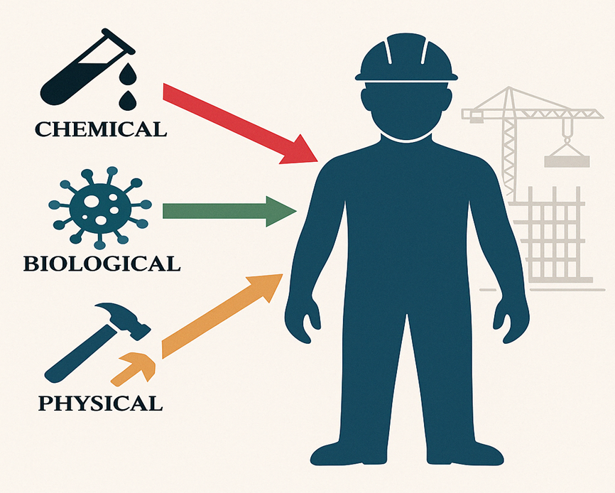
La maladie professionnelle respiratoire
Une physiopathologie complexe

Slide 14
La maladie professionnelle respiratoire
Une physiopathologie complexe
Pourquoi un toxique cible un organe plutôt qu’un autre ?
Voie d’entrée = premier organe cible
Solubilité et réactivité chimique
Tailles des particules
Inhalation → poumon (gaz, vapeurs, poussières, aérosols)
contact cutanée → peau, mais passage systémique possible
Ingestion → foie, tube digestif
Hydrosoluble (ex : HCl) se dissout facilement dans les voies aériennes supérieures → toux, irritation nasale, laryngée.
Liposoluble ( ex : Ozone, NO₂) pénètre plus loin dans l’arbre respiratoire → alvéoles, effet profond et silencieux.
Particules fines → atteignent les alvéoles, voir passage systémique
Particules de diamètre élevé → dépôt dans les bronches : asthme/BPCO

Slide 15
La maladie professionnelle respiratoire
Une physiopathologie complexe
Pharmacocinétique des composés chimiques
Distribution (affinité pour des récepteurs ou enzymes)
Isocyanates : très réactifs avec les protéines des voies respiratoires = hypersensibilité (asthme)
Ammoniac : action directe irritante + libération de médiateurs inflammatoires
Silice cristalline : entraîne une fibrose spécifique du tissu pulmonaire (silicose)
Métabolisme
Le foie métabolise beaucoup de toxiques → certains deviennent plus toxiques après transformation (métabolites réactifs)
Dans les poumons, certains enzymes locaux transforment les vapeurs en agents très réactifs localement

Slide 16
La maladie professionnelle respiratoire
Une physiopathologie complexe
Importance de la Fiche de Donnée sécurité (FDS) = guide
Lire le nom complet : suffixes/racines évocatrices
1,6-diisocyanatohexane polymérisé
Toluène-2,4-diisocyanate
Formaldéhyde polymérisée avec urée
Silice cristalline
Famille : aldéhydes
Famille : minéraux inorganiques
Famille : Isocyanates
Tropisme : irritation des voies supérieures, cancer nasopharyngé
Tropisme : fibrose pulmonaire (silicose)
Tropisme : asthme professionnel, hypersensibilité bronchique
Notes:
Même avec un nom complexe, des indices existent
Poly(oxyéthylène)-nonylphénol éther → Famille : tensioactifs éthoxylés → Tropisme : irritation muqueuse, potentialisation d’autres agents inhalés Identifier le numéro CAS (rubrique 3)

Slide 17
La maladie professionnelle respiratoire
Une physiopathologie complexe
Importance de la Fiche de Donnée sécurité (FDS) = guide
Famille et tropisme : possibilité de rechercher dans des bases de données (INRS, PubCHEM, ECHA)
Observer les H-codes (rubrique 2)
→ Exemples : H334 = asthme, allergie respiratoire H335 = irritation des voies respiratoires H373 = effets à long terme sur les organes (poumons)
Repérer les conditions d’utilisation (rubriques 7 et 9)
→ Exemple : Produit pulvérisé, chauffé, volatil = Voie respiratoire en première ligne

Slide 18
La maladie professionnelle respiratoire
Les deux visages de la toxicité respiratoire
Toxicité aiguë, parfois brutale :
– Irritation immédiate des voies aériennes., Brûlures, gêne respiratoire.
– Un œdème pulmonaire toxique dans les cas sévères.
– Particularité du syndrome de brooks.
Toxicité chronique, insidieuse :
– Silencieuse.
– Fibrose pulmonaire, pneumoconiose
– Cancer bronchopulmonaire
– Asthme professionnel, BPCO, hypersensibilité retardée

Slide 19
La maladie professionnelle respiratoire
Mécanismes en jeu
Mécanisme immunoallergique : le SI devenu néfaste
Exposition répétée à un allergène professionnel
Sensibilisation progressive : activation du système immunitaire.
Différents types de réaction immunitaire: type I (immédiate), type III (complexes immuns), type IV (retardées, cellulaires).

Slide 20
La maladie professionnelle respiratoire
Mécanismes en jeu
Autres mécanismes
Inflammation chronique des voies aériennes sans mécanisme allergique ou toxique directe identifiée comme la BPCO professionnelle
Mécanisme de la fibrose : activation persistante de la réparation cellulaire suite à une agression chronique comme dans la silice, l’amiante ou les poussières métalliques
Mécanisme carcinogène : exposition prolongée à un agent mutagène ou génotoxique (HAP, amiante, formaldéhyde, mutation de l’ADN, activation d’oncogène, inactivation des gène suppresseur de tumeur…). Peut être synergique avec d’autres facteurs comme le tabac
Mécanisme infectieux

Slide 21
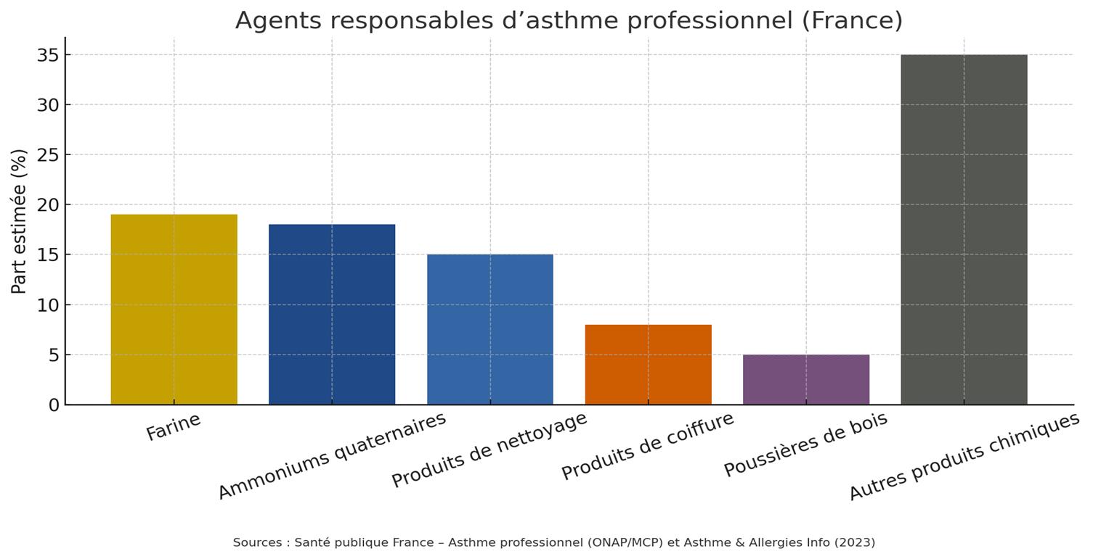
La maladie professionnelle respiratoire
Quelques chiffres

Slide 22
Prévention de la maladie professionnelle :
Anticiper la trajectoire salarié → patient → victime

Slide 23
Prévention primaire
Rôle central du médecin du travail +++
Repérer le métier à risque
Repérer le patient à risque.
→ Connaître les FDS sur le lieu de travail
→ Observer les gestes réels de manipulation
→ Évaluer les moyens de protection collective et individuelle
→ S’appuyer sur les valeurs limites d’exposition (VLEP) et le cadre réglementaire
→ Interroger sur les expositions passées (cf. polyexposition).
= Rôle de détection précoce

Slide 24
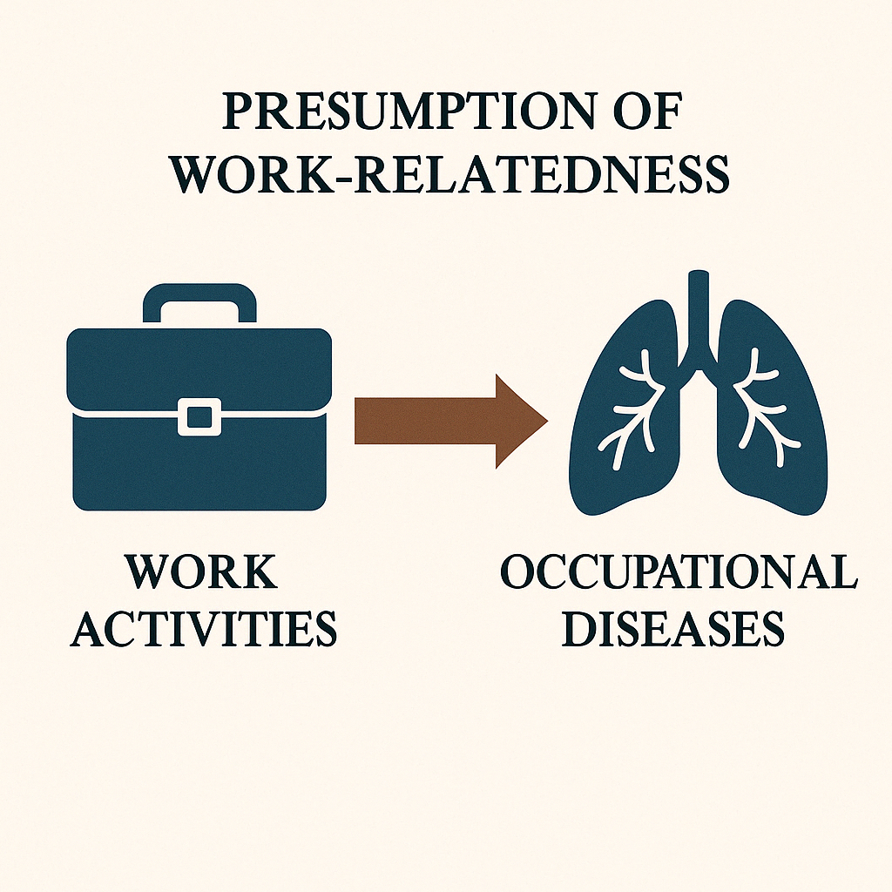
Prévention secondaire
Quand la maladie est là mais qu’il est encore temps…
Repérer précocement la pathologie
→ Savoir identifier les premiers signes : dyspnée, toux, sifflements, irritations
→ Ne pas passer à côté du lien travail → maladie professionnelle
Faire appel aux bons interlocuteurs
→ Pneumologues, Allergologues, Internistes,
Cancérologues, Chirurgiens thoraciques
→ Construire un diagnostic partagé, pluridisciplinaire
Notes:
La maladie il faut la diagnostiquée et la soigner

Slide 25

Prévention tertiaire
Accompagner le salarié dans son parcours professionnel
Objectifs : éviter l’exclusion, la désinsertion, la perte d’autonomie
→ Aménagements de poste.
→ Restrictions d’aptitude.
→ Inaptitude (parfois inévitable, mais à encadrer).
Volet médico-légal essentiel
→ Reconnaissance en maladie professionnelle (tableaux, CRRMP)
→ Impact sur le maintien à l’emploi ou la recherche d’un nouveau poste
→ Ouverture de droits : rente, indemnités, compensation…..
Le médecin du travail, le médecin conseil, le médecin généraliste, l’expert : tous acteurs d’un même processus
Notes:
On n’ai pas dans le cadre de la maladie professionnelle, on est dans le cadre de l’aptitude.
Pas être forcément reconnue en maladie professionnelle pour agir sur l’aptitude au poste.

Slide 26
Limites de la prévention
→ Dépister tôt = encore difficile : symptômes banalisés, diagnostics tardifs …
→ Inégalités dans la formation des médecins du travail et médecins généralistes
→ Pénurie de médecins du travail : rôle fragilisé
→ Manque de culture partagée sur les risques professionnels
→ Difficulté d’accès au médecin généraliste actuellement
→ Pas toujours de questionnement sur l’origine professionnelle
→ Orientation tardive vers les spécialistes compétents
Notes:
En essayant de faire la diapositive AG imaginer les limites de cette prévention.

Slide 27
Limites de la prévention
Prévention tertiaire :
→ Manque de connaissance des modalités de reconnaissance
→ Complexité médico-légale (tableaux, CRRMP…)
→ Inégalité d’accompagnement dans le maintien à l’emploi, la reconversion, ou l’indemnisation

Slide 28
La démarche médico-légale

Slide 29
Délégation du diagnostic au spécialiste
Cela peut concerner :
des pathologies simples comme l’asthme ou certaines allergies banales
mais aussi des affections complexes, notamment les pneumopathies interstitielles diffuses (PID), dont les étiologies sont multiples et parfois difficiles à identifier.
Repose alors sur un véritable arsenal médical spécialisé : radiographie, scanner, parfois IRM, biologie spécialisée, lavage broncho-alvéolaire, biopsie pulmonaire…
→ Sollicitation par les équipe pluridisciplinaires
Notes:
Pour déclarée maladie professionnelle, encore faut-il une maladie.
Je les vois bien les pneumologue de mon établissement..

Slide 30
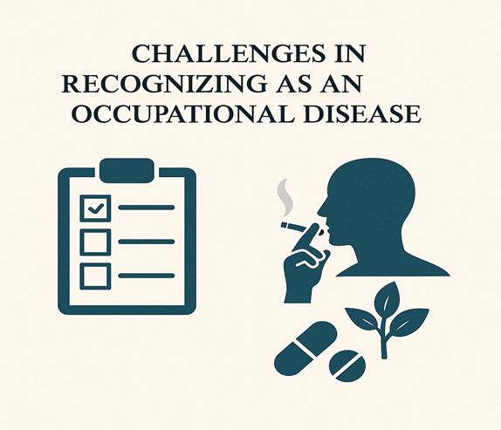
Imputabilité médico-légale
Véritable travail d’enquête
Le rôle médico-légal est d’établir le lien entre la pathologie respiratoire et l’exposition professionnelle.
Véritable travail d’enquête, reposant sur :
→ l’analyse précise de la symptomatologie,
→ l’étude des expositions professionnelles,
→ la recherche de marqueurs d’imputabilité.
En allergologie, l’objectif est notamment de remplir les conditions
des tableaux de maladies professionnelles, incluant :
→ des examens immunologiques,
→ des tests fonctionnels, voire tests de provocation,
→ une enquête sur le poste de travail,
→ une collaboration étroite entre le salarié, le médecin du travail, et le spécialiste.

Slide 31
Reconnaissance en maladie professionnelle
Entre tableaux et hors tableaux
Tableaux = outils puissants :
→ Présomption d’imputabilité
→ Si toutes les conditions du tableau sont remplies (maladie, délai, liste des travaux) : reconnaissance automatique
Mais, certaines limites sont a prendre en compte :
→ Valeur scientifique du tableau peut être discutable :
→ Tous les agents ou pathologies ne sont pas couverts par un tableau = Déclaration hors tableau, avec changement de logique juridique : démontrer un lien direct et essentiel entre la pathologie et l’exposition professionnelle.
Notes:
Le salarié n’a pas à prouver son exposition, ce qui est un avantage indéniable.

Slide 32
Reconnaissance en maladie professionnelle
Entre tableaux et hors tableaux
Difficulté des CRRMP : la reconnaissance hors tableau
→ situations souvent complexes
→ statuer sur l’existence d’un lien direct et essentiel entre la pathologie et l’exposition professionnelle.
Difficultés récurrentes :
→ L’exposition remonte parfois à 30 ou 40 ans, les entreprises ont disparu, les archives sont inaccessibles,
→ Les salariés ne se souviennent plus précisément des produits manipulés, l’identification des agents chimiques devient alors presque impossible.
Dans le cas des cancers respiratoires ou BPCO, le tabagisme actif constitue un facteur confondant majeur, rendant d’autant plus difficile la reconnaissance d’une origine professionnelle.

Slide 33
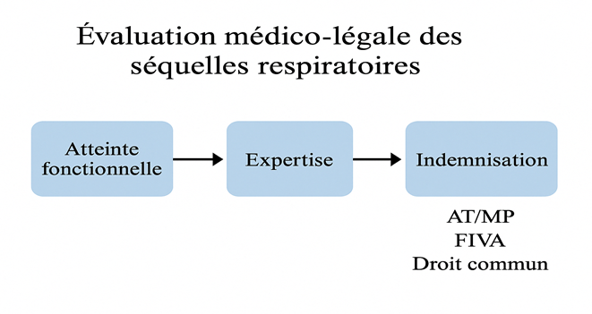
Evaluation médico-légale des séquelles respiratoires
Épreuves Fonctionnelles Respiratoires (EFR) +++
Plusieurs barèmes coexistent :
→ Barème AT/MP,
→ Barème des pensions militaires et d’invalidité,
→ Barème du droit commun,
→ Barème spécifique du FIVA,
Ces expertises peuvent relever de différents cadres, notamment :
→ L’imputabilité, la consolidation, le taux de séquelles.
→ Les demandes indemnitaires complexes : la détermination précise de tous les préjudices : patrimoniaux et extra-patrimoniaux (faute inexcusable de l’employeur).
Notes:
INSTRUCTION – GROSSE ENTREPRISE

Slide 34
Les enjeux
Mieux connaitre, pour mieux prévenir, et mieux reconnaître
Ce parcours montre combien il est essentiel de croiser plusieurs types de connaissances :
→ les maladies respiratoires professionnelles et leur diversité,
→ les expositions professionnelles, souvent multiples et mal documentées,
→ les profils des travailleurs, leur parcours, leurs vulnérabilités.
Deux finalités majeures :
→ Mieux connaitre c’est améliorer la prévention et la protection des salariés exposés,
→ Mieux connaitre c’est mieux reconnaître les maladies professionnelles, en facilitant les démarches d’imputabilité, et en contribuant, à terme, à la création de nouveaux tableaux adaptés à la réalité du terrain.
Notes:
Une colonne maladie presque des phenotypes
Colonne exposition
Colonne la patient en lui-même.
Edouard Philippe

Slide 35
La maladie professionnelle respiratoire: un défi de surveillance et de repérage

Slide 36
Surveillance
Des outils à renforcer
ONAP (Observatoire National des Asthmes Professionnels)
créé en 1996
Objectif : surveillance de l’incidence de l’asthme professionnel en France
→ publications récentes limitées (dernier rapport accessible date de plusiseurs années)
Notes:
L’ONAP, créé en 1996, a pour objectif de surveiller l’incidence de l’asthme professionnel en France. Cependant, les publications récentes de l’ONAP sont limitées. Le dernier rapport accessible date de 2002 et présente des données sur l’incidence de l’asthme professionnel en France. Aucune publication plus récente.

Slide 37
Surveillance
Des outils à renforcer
RNV3PE (Réseau National de Vigilance et de Prévention des Pathologies Professionnelles et Environnementales)
Publication en juin 2024 d’un rapport d’activité incluant une analyse des données des patients ayant consulté dans les Centres de pathologies professionnelles et environnementales (CCPPE) de 2001 à 2021
Exemple SCM → Pendant cette période, 1 867 cas de SCM en relation avec le travail ou l’environnement ont été diagnostiqués. Les expositions déclenchant les symptômes différaient selon que la pathologie était professionnelle ou environnementale, avec une prédominance des expositions aux peintures et teintures.

Slide 38
Surveillance
Des outils à renforcer
REPRAN (Réseau de Pathologies Respiratoires Agricoles National)
Réseau dédié à la détection, au diagnostic et à la prévention des pathologies respiratoires liées aux expositions agricoles
Objectif : améliorer le parcours de soins des agriculteurs et sensibiliser les professionnels de santé aux risques spécifiques du milieu agricole.
Informations détaillées sur ses activités récentes sont disponibles dans une brochure publiée par la MSA.

Slide 39
Surveillance
Des outils à renforcer
Groupes d’Alerte en Santé Travail (GAST)
Dispositifs régionaux destinés à recueillir et traiter les signalements d’événements de santé inhabituels en milieu professionnel, tels que des regroupements de cas de maladies ou des expositions atypiques.
→ rôle crucial dans la détection précoce de risques émergents.
Limites en termes de couverture, de participation et de réactivité.
Renforcement de ces systèmes, notamment par une meilleure coordination et une participation accrue des professionnels de santé, serait bénéfique pour améliorer la prévention et la reconnaissance des maladies professionnelles respiratoires.
Notes:
Le GAST, c’est le Groupe d’Appui Scientifique et Technique.
Il est piloté par l’INRS et réunit des experts en santé au travail pour aider à mieux comprendre les risques professionnels.
Son objectif, c’est d’apporter des connaissances actualisées et de produire des outils pratiques, à destination notamment des médecins du travail ou des préventeurs.

Slide 40
Surveillance
Des outils à renforcer
Programme MCP – Maladies à Caractère Professionnel
Coordonné par Santé publique France
Recueil des données sur les maladies susceptibles d’être d’origine professionnelle, mais non encore reconnues comme telles.
Déclaration volontaire de cas par les médecins du travail, permettant ainsi de surveiller l’émergence de pathologies liées au travail.
Notes:
Le programme MCP, c’est le programme de Mesure des Cancers Professionnels.
Il a été lancé pour mieux repérer les expositions à risque cancérogène sur le lieu de travail.
Il s’appuie sur des enquêtes dans les entreprises, analyse les situations à risque, et permet d’améliorer la prévention.
Il contribue aussi à alimenter les bases de données nationales sur les expositions.
SUMER, c’est l’enquête Surveillance Médicale des Expositions aux Risques professionnels.
Elle est réalisée par les médecins du travail, tous les 6 à 7 ans, auprès de dizaines de milliers de salariés.
Elle permet de savoir qui est exposé à quoi, et dans quelles conditions, partout en France.
C’est un outil essentiel pour suivre les expositions (amiante, poussières, CMR, bruit…), et pour orienter les politiques de prévention.
AMEX, c’est la base Amiante-Exposition.
Elle a été créée pour mémoriser les expositions à l’amiante dans différents métiers ou secteurs.
C’est une base utile pour estimer la probabilité qu’un salarié ait été exposé, même quand les documents de l’époque manquent.
Elle peut être mobilisée dans les expertises, les demandes de reconnaissance, ou les travaux du CRRMP.

Slide 41
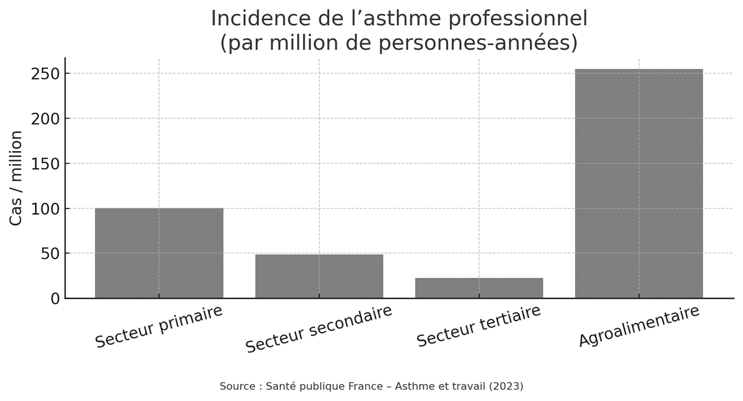
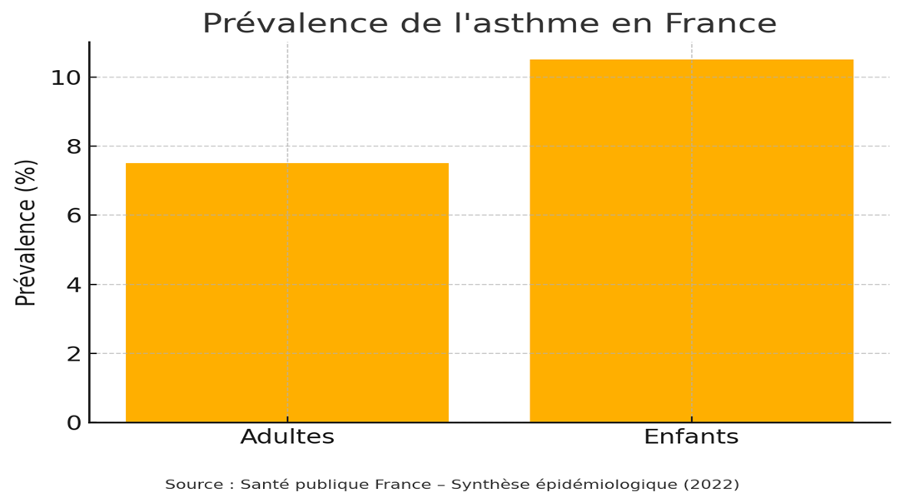
Quelques chiffres

Slide 42
Vers une meilleure reconnaissance
Le rôle clé des données
L’objectif final est clair : disposer de données solides.
→ Les données épidémiologiques permettent de faire émerger des signaux,
→ La recherche s’appuie sur ces données pour produire des publications robustes, à haut niveau de preuve,
→ Ces travaux nourrissent, à terme, l’évolution réglementaire, notamment la création de nouveaux tableaux de maladies professionnelles.
Bon espoir, à moyen terme :
→ pour la BPCO professionnelle, aujourd’hui encore sous-reconnue,
→ pour certaines pathologies respiratoires liées aux pesticides ou à des secteurs industriels ciblés.

Slide 43
Vers une meilleure reconnaissance
Une décision aussi politique
La création d’un tableau de maladie professionnelle ne relève pas uniquement de critères médicaux ou scientifiques.
Elle résulte d’une négociation complexe impliquant :
→ le ministère du Travail et celui de la Santé,
→ les organisations syndicales,
→ les experts médicaux,
→ les organismes sociaux et corps intermédiaires.
L’enjeu ? Trouver un équilibre acceptable entre :
→ le nombre de salariés potentiellement reconnus,
→ le coût socio-économique que cela représente pour la collectivité.
Dimension politique et médiatique de la reconnaissance, souvent peu visible, mais décisive.
Notes:
Edouard philippe

Slide 44
Vers une meilleure reconnaissance
Stratégie et évolution des piliers
La reconnaissance des maladies respiratoires professionnelles repose sur plusieurs piliers essentiels :
→ Collecte et analyse de données fiables
Les differents réseaux de surveillance jouent un rôle crucial dans la surveillance et la prévention des pathologies respiratoires liées au travail.
→ Recherche scientifique robuste
L’exploitation de ces données permet de mener des études épidémiologiques solides, identifiant de nouvelles pathologies émergentes et renforçant les connaissances sur les expositions professionnelles.
→ Évolution réglementaire et création de nouveaux tableaux
Les avancées scientifiques alimentent les discussions pour l’élaboration de nouveaux tableaux de maladies professionnelles, comme le suggèrent les travaux récents de l’Anses .

Slide 45
Vers une meilleure reconnaissance
Stratégie et évolution des piliers
→ Prise en compte des enjeux politiques et économiques
La création d’un tableau de maladie professionnelle implique une concertation entre les autorités sanitaires, les partenaires sociaux et les experts médicaux, afin de trouver un équilibre entre la reconnaissance des pathologies et les implications économiques pour la société.
→ Adaptation aux défis internationaux
Les organisations internationales, telles que l’OMS, soulignent l’importance de la prévention face aux menaces respiratoires multiples, notamment la COVID-19, la grippe et le VRS .

Slide 46
Evolutions actuelles des maladies respiratoires professionnelles en France
Évolution des expositions professionnelles
→ Apparition de substances émergentes insuffisamment documentée : nanomatériaux, fibres alternatives à l’amiante, Matériaux composites, impressions 3D, batteries au lithium
→ Exposition persistante à des poussières fines et ultrafines : diesel, bois, silices cristallines
→ Expositions aux biocontaminants dans les secteurs du soin et du nettoyage : spores, désinfectants, enzymes inhalés
→ Pollution intérieure liée au télétravail : COV, moisissures, particules fines non professionnelles
Amélioration du diagnostic et de la reconnaissance
→ Avancées : biomarqueurs, imagerie, tests fonctionnels de plus en plus précis
→ Meilleure identification de pathologies sous-déclarées
Notes:
Les nanomatériaux, ce sont des particules extrêmement petites, souvent invisibles à l’œil nu, utilisées dans des secteurs comme l’électronique, les cosmétiques, l’alimentaire ou les matériaux composites.
Parce qu’elles mesurent moins de 100 nanomètres, elles peuvent atteindre les alvéoles pulmonaires et même passer dans le sang.
Leur toxicité est encore mal connue, mais elles sont capables de provoquer de l’inflammation, et certaines pourraient être cancérogènes.
Les fibres alternatives à l’amiante ont été développées pour le remplacer après son interdiction.
Parmi elles, on trouve les fibres céramiques réfractaires, les laines minérales ou encore les aramides.
Certaines, comme les fibres céramiques, sont classées cancérogènes car elles peuvent rester longtemps dans le poumon.
D’autres sont moins dangereuses, mais peuvent être irritantes, surtout si elles sont manipulées sans protection.
Elles sont utilisées dans le bâtiment, l’isolation thermique ou les équipements industriels.
Les matériaux composites sont très utilisés dans l’aéronautique, l’automobile ou le sport.
Ils associent une résine (souvent époxy) à des fibres (verre, carbone, parfois aramides).
Le problème, c’est qu’en phase de ponçage, découpe ou perçage, ces matériaux libèrent des poussières très fines, parfois irritantes ou allergisantes.
Certains solvants utilisés dans les résines peuvent aussi contenir des COV dangereux pour les poumons.
Les batteries au lithium sont devenues omniprésentes : téléphones, voitures électriques, outils sans fil…
Lors de leur fabrication, maintenance ou recyclage, on peut être exposé à des poussières métalliques fines (nickel, cobalt, manganèse).
En cas de surchauffe ou de feu, elles peuvent aussi libérer des gaz toxiques irritants pour les voies respiratoires.
– Les imprimantes à fil fondu (FDM) chauffent du plastique (ABS, PLA, PETG…), ce qui libère des COV comme le styrène, ainsi que des particules ultrafines qui pénètrent profondément dans les poumons.
– Les imprimantes à résine (SLA) libèrent des vapeurs toxiques, irritantes et parfois sensibilisantes, notamment lors du post-traitement avec des solvants.
– Les imprimantes à poudre (SLS ou métal) exposent à des particules très fines ou nanométriques, potentiellement inflammables, irritantes et mal maîtrisées.

Slide 47
Réformes réglementaires et nouveaux défis
Évolutions normatives et préventives
→ Renforcement des valeurs limites d’exposition (ex. : silice, fumées de soudage)
→ Développement d’outils de surveillance connectée en temps réel
→ Discussions dans le futur sur l’intégration de nouvelles pathologies dans les tableaux (ex. : cancers bronchiques hors amiante, maladies liées aux nanomatériaux)
Nouvelles organisations du travail et facteurs environnementaux
→ Impact du changement climatique (exposition accrue aux pollens, pollution urbaine)
→ Télétravail : réduction de certaines expositions mais nouveaux risques domestiques (COV, moisissures)
→ L’OMS alerte sur les interactions entre maladies chroniques respiratoires et facteurs environnementaux aggravants
→ Vers une approche globale “One Health”, intégrant santé humaine, environnementale et animale
→ Intégration souhaitée des pathologies respiratoires professionnelles dans les plans nationaux de santé environnementale (PNSE)

Slide 48
Axes prospectifs complémentaires (nationaux et internationaux)
Surveillance & recherche : un enjeu national
→ Renforcement nécessaire des systèmes de surveillance
→ Déploiement d’une interopérabilité des bases de données santé-travail pour croiser les signaux
→ Manque de communication entre les bases (RNV3PE, MSA, CPAM, AMELI, Santé publique France)
→ Nécessité de croiser données d’exposition, données cliniques et données de reconnaissance
→ Objectif : créer des cohortes nationales multidimensionnelles (métier, exposition, pathologie, séquelle)
Enjeux internationaux à intégrer
→ Harmonisation européenne des tableaux (ex. : initiatives de l’EU-OSHA) . Variabilité importante des listes de maladies professionnelles reconnues en Europe
→ Prise en compte du triple fardeau infectieux et environnemental (ex. : COVID-19, grippe, pollution atmosphérique)
→ Anticipation des risques liés aux industries émergentes (recyclage, énergies renouvelables, batteries lithium-ion)
→ Le règlement REACH pourrait à terme intégrer des obligations de suivi post-exposition à l’échelle européenne
Notes:
Evolution sur le plan épidemiolgique
Evolution internationale

Slide 49
Pour conclure… mais surtout pour continuer
Les maladies respiratoires professionnelles interrogent notre modèle de travail, nos dispositifs de prévention, notre capacité à reconnaître et à réparer.
Elles cristallisent des enjeux scientifiques, médicaux, sociaux, politiques.
Améliorer leur détection et leur reconnaissance, c’est agir à tous les niveaux : terrain, expertise, réglementation, formation.

Slide 50
Et maintenant ?
Mieux connaître les expositions, c’est mieux prévenir les pathologies.
Mieux reconnaître les maladies, c’est mieux accompagner les trajectoires de vie.
Mieux partager l’expertise, c’est faire progresser la société.

